Slide 1
Crear un Club Leo
1

Slide 2
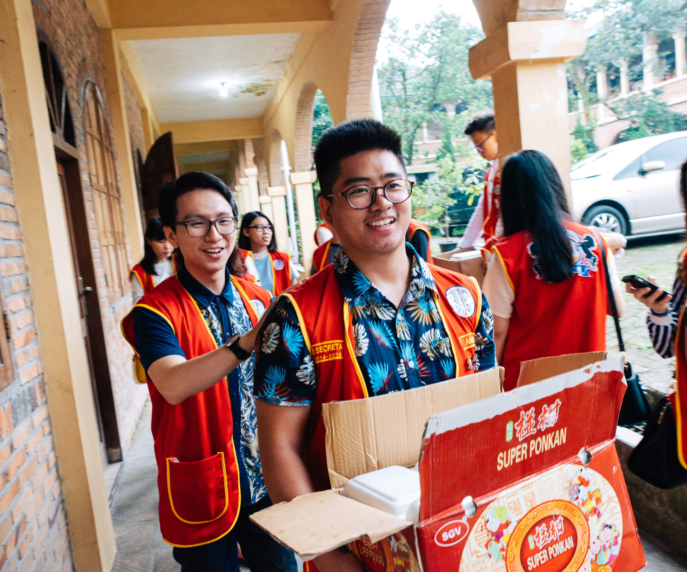
Objetivos del Programa de Clubes Leo
Brindar a la juventud del mundo una oportunidad para desarrollarse y contribuir, ya sea individual como colectivamente, como socios responsables de la comunidad local, nacional e internacional.
Notes:
Establecido en el año 1957, el Programa de Clubes Leo brinda a los jóvenes oportunidades de desarrollo personal, capacitación en liderato y servicio comunitario. El programa tiene como objetivo alentar a los jóvenes de entre 12 y 30 años a participar activamente en proyectos de servicio comunitario y tener un impacto positivo en sus comunidades locales.

Slide 3
¿Quiénes son los Leos?
3
Notes:
Los clubes Leo albergan a los socios más jóvenes de Lions Clubs International, cuyas ideas y acciones son inestimables para promover la misión de Lions International.

Slide 4
¿Quiénes son los Leos?
LEO significa:
Liderato
Experiencia
Oportunidad
Leones y Leos
Los clubes Leo están patrocinados por los clubes de Leones locales a través de Lions International. El club de Leones patrocinador puede ayudar con la organización, supervisión y orientación del club Leo. Los Leos ayudan a los clubes de Leones con ideas creativas y actúan como socios en el servicio.
Notes:
Los Leo son jóvenes de entre 12 y 30 años. Los clubes de Leones patrocinan a los clubes Leo a través de la Asociación Internacional de Clubes de Leones, la mayor organización de servicio comunitario con 1.4 millones de socios en todo el mundo. El Programa de Clubes Leo se ha desarrollado con fuerza durante más de 65 años y ahora hay más de 7,800 clubes Leo en todo el mundo.

Slide 5
¿Quiénes son los Leos?
Clubes Leo Alfa
Edades 12-18
Los clubes Leo Alfa atienden el desarrollo individual y social de los jóvenes.
Clubes Leo Omega
Edades 18-30
Este grupo se centra en el desarrollo personal y profesional de adultos jóvenes.
Tipos de club
Basado en la escuela
Basado en la comunidad
Notes:
Los Leo son jóvenes que quieren retribuir a sus comunidades y servir a los demás.

Slide 6
Historia del Programa Club Leo
La Asociación Internacional de Clubes de Leones adopta el Programa de Clubes Leo como programa oficial
Se inicia un comité ad hoc sobre participación juvenil para determinar estrategias para involucrar a los socios jóvenes
Socios León o
Leo-León comienzan a representarnos ante la ONU
1957
2008
2022
El 5 de diciembre de 1957 se formó el primer club Leo en Pensilvania, EE.UU.
1967
Se deciden las pistas Alpha y Omega Leo y se actualiza el logotipo de Leo. Se aprueba el Panel Asesor del Club Leo. Los primeros panelistas comienzan durante el año del León 2009-2010.
Se inician los puestos de enlace de Gabinete Leóny el Consejo de Leo o Leo-León
2014
2016
2023

Slide 7
¿Qué significa ser un Leo?
7
Notes:
¿Por qué querría un joven de entre 12 y 30 años unirse al programa de clubes Leo?

Slide 8
Hay muchas maneras en que las personas pueden retribuir a su comunidad: ¿Por qué ser un Leo?
Sirva a la comunidad a nivel local y mundial
Crecer como individuo y líder.
Desarrollar habilidades cruciales para la vida y habilidades de liderato.
Construir conexiones de por vida con personas de ideas afines
Oportunidades de creación de redes
8
Notes:
Hay muchas maneras en las que las personas pueden retribuir a su comunidad, pero ser Leo es mucho más que un simple servicio.
La elección de fundar un club Leo le ayudará a crecer como individuo y como líder
Encuentre su propósito
Crear un club Leo puede traer Leos (¡y tú!) un mundo lleno de oportunidades: desde desarrollar habilidades esenciales para la vida y lograr cambios en tu comunidad, hasta establecer conexiones duraderas con personas de ideas afines.
Habilidades de liderato: capacitaciones de liderato, puestos de oficiales, planificación de eventos/proyectos
Cita: “Durante el período de tiempo que fui Leo, hicimos de nuestras ideas una realidad. “ La gente respeta eso.
Los Leo se sorprendieron de lo agradable que podía ser el acto de servicio. Un socio Leo declaró: «¿Fue un servicio? Hubiera ayudando aunque no fuera tan divertido». - Club Leo Cutler Orosi
Creación de redes y creación de equipos
Servicio

Slide 9
¿Por qué crear un club Leo?
9
Notes:
¿Por qué su club de Leones debería crear un club Leo? ¿Qué obtienen los Leones al fundar un club Leo?

Slide 10
¿Por qué su club de Leones debe iniciar un club Leo?
Haga crecer la familia global de los Leones
Ser mentores de los jóvenes líderes y potenciarlos
Fomentar el compromiso de servicio
Atraiga a socios más jóvenes y a sus familias
Impulsar e inspirar a sus socios
Consiga socios en el servicio
Desarrolle a los futuros Leones
10
Notes:
Cuando se crea un club Leo, los Leos y consejero de club Leo se unen a una familia global de jóvenes que hacen del mundo un lugar mejor
El patrocinio de un club Leo brinda a los Leones la oportunidad de asesorar y empoderar a los líderes jóvenes y fomentar un compromiso de servicio comunitario, ¡al tiempo que anima a sus socios a seguir participando!
Los líderes actuales construyen el mundo del futuro
La organización de clubes Leo ofrece a los Leones la oportunidad de interactuar con los jóvenes de su comunidad. Los Leos comparten su pasión y están comprometidos con el trabajo de los clubes de Leones. Reconocer a los Leos como posibles socios es una forma eficaz de garantizar el futuro de los Leones en su comunidad.
Club Leo de KIU [Gotas de esperanza]: La valiosa orientación de los Leones allanó el camino para identificar lo que los Leos pueden hacer por la sociedad y cómo mejorar las prácticas de liderato.
Red de contactos
Habilidades de liderato: liderar a los jóvenes
Invertir en los jóvenes
Aprender de los jóvenes
Atraiga a socios más jóvenes: sus familiares
Llegue más lejos en su comunidad

Slide 11
¿Cómo puedo empezar un club Leo?
11

Slide 12
¿Está listo para empezar un club Leo? ¡Tome estos pasos!
Acepta patrocinar un club Leo
Escoja un Asesor Leo
Decida el tipo de club y los posibles socios
Invite a posibles socios a una reunión informativa o actividad de servicio
Organice una reunión de formación
Complete el papeleo requerido
Pague una cuota de organización de 100 USD a Lions International
Planifique una ceremonia de inauguración
12
Notes:
Los clubes Leo están patrocinados por un club de Leones, por lo que el club de Leones primero debe decidir si quiere fundar un club Leo.
Determine un consejero de club Leo: alguien que quiera trabajar con los jóvenes y ayudarlos a crecer como líderes; necesita asistir a todas las reuniones y apoyar al grupo
Establezca un marco: Alpha u Omega, basado en la escuela o la comunidad
Identifique a los posibles Leo: obtenga los nombres de los posibles Leo de las escuelas, universidades, colegios, lugares de culto, grupos de jóvenes, amigos y familiares.
Invite a los posibles miembros a una reunión informativa
Organice una reunión de formación: organice una reunión de formación del club Leo para elegir a los directivos del club Leo, discutir posibles proyectos, aceptar los estatutos y los reglamentos del club Leo y determinar el lugar y la hora de las reuniones del club Leo.
Complete la documentación requerida : se pueden solicitar carpetas de organización a LCI para apoyar la formación de un nuevo club. También puede encontrar solicitudes de afiliación y formularios organizativos en el sitio web.
Planifique una ceremonia de inauguración
Obligación financiera

Slide 13
¿Está listo para empezar un club Leo?
¡Usa estos recursos!
Página web Empezar un club Leo
Página web del Asesor Leo
Instalación del club Leo e iniciación de nuevos socios Guía
Página web de los dirigentes de clubes Leo
Folletos y carteles para reclutamiento de Leos
Ruta de aprendizaje Leo en el Centro Leonístico de Aprendizaje
13

Slide 14
14
Notes:
Este vídeo es de Leos reales de todo el mundo que comparten sus experiencias como Leo

Slide 15
Preguntas
© 2020 Lions Clubs International
15

